Slide 2
数学五年级下人教
第七、八单元系统复习测试卷

Slide 5
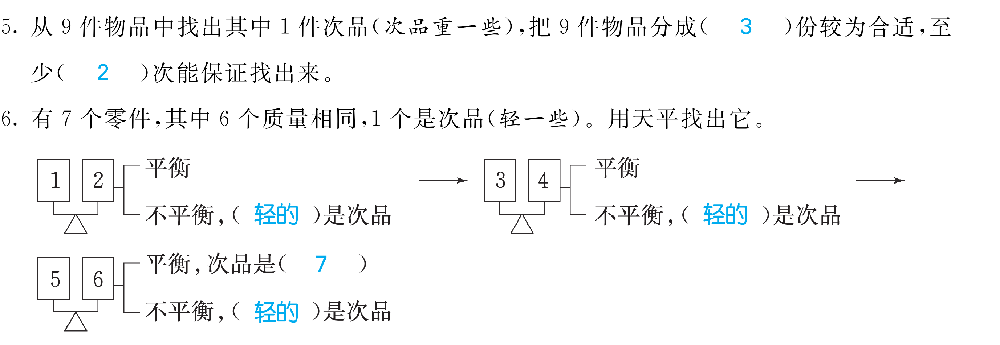

Slide 9
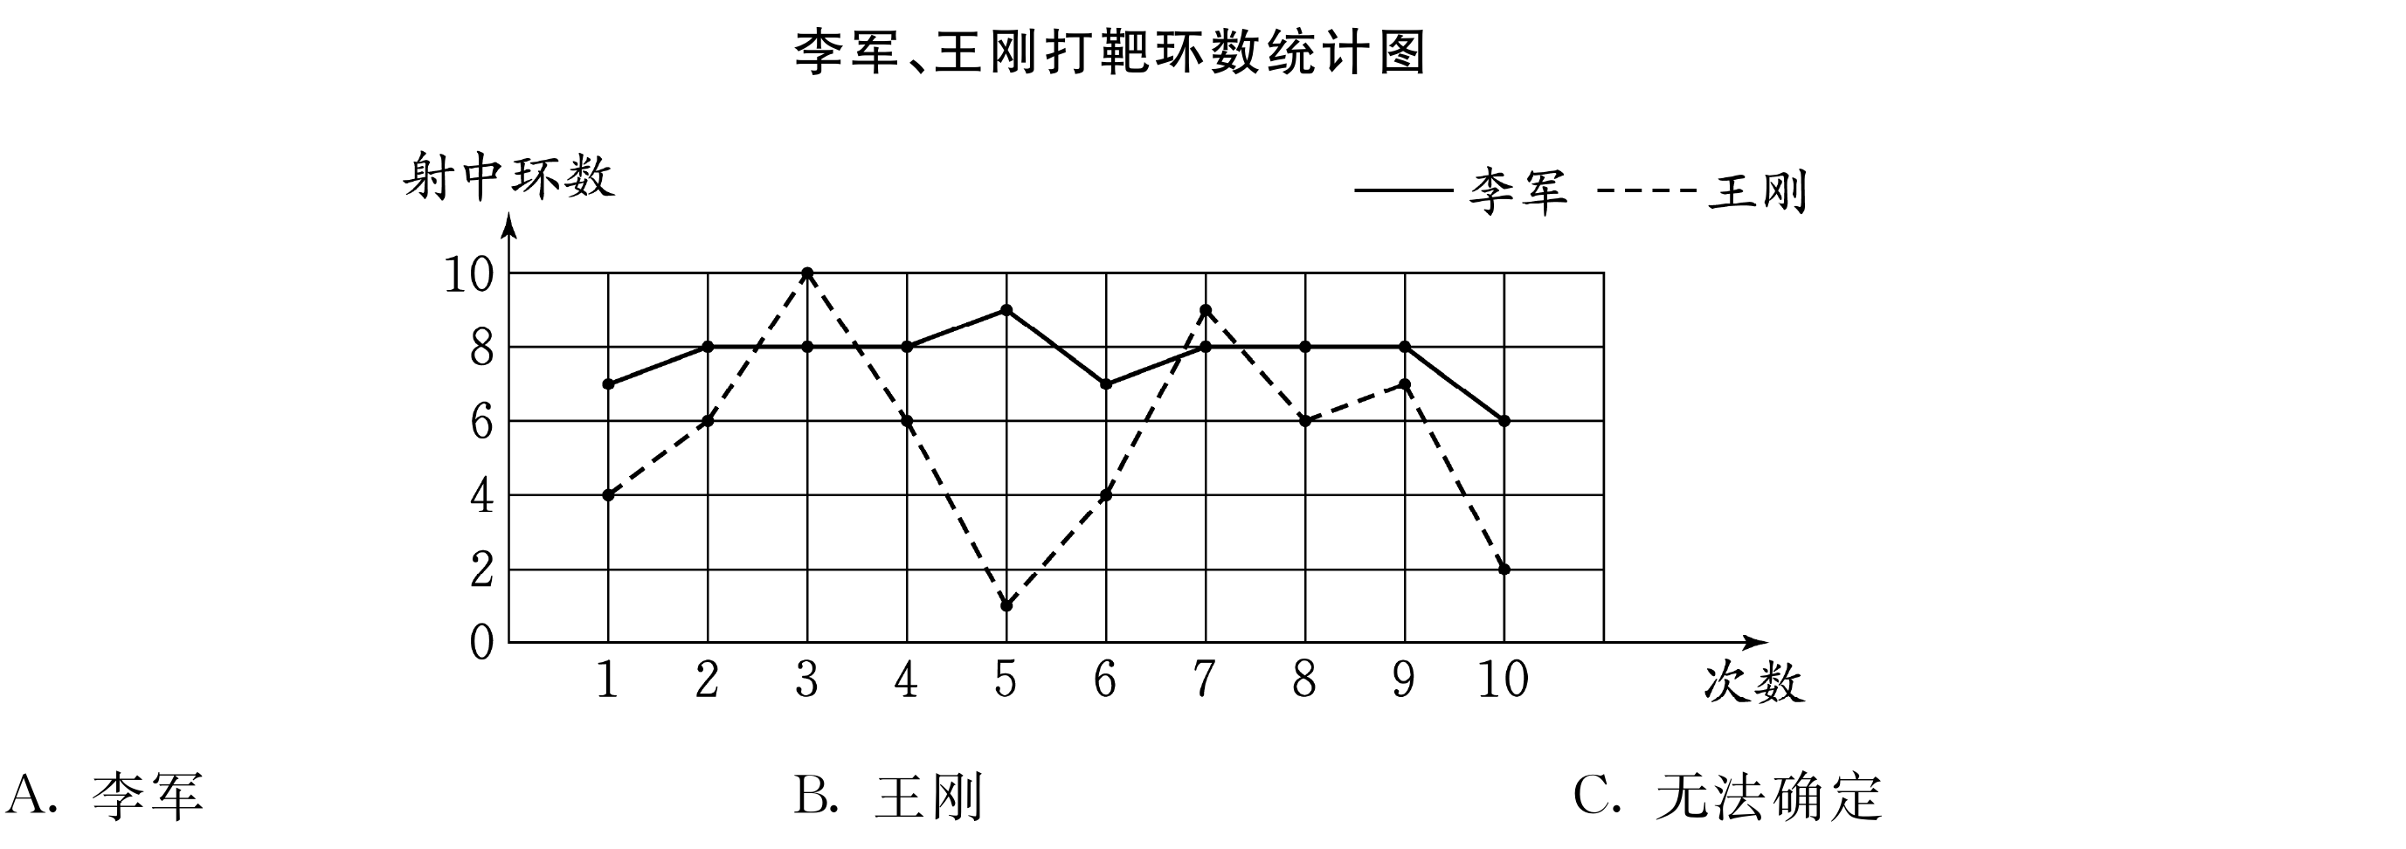

Slide 12
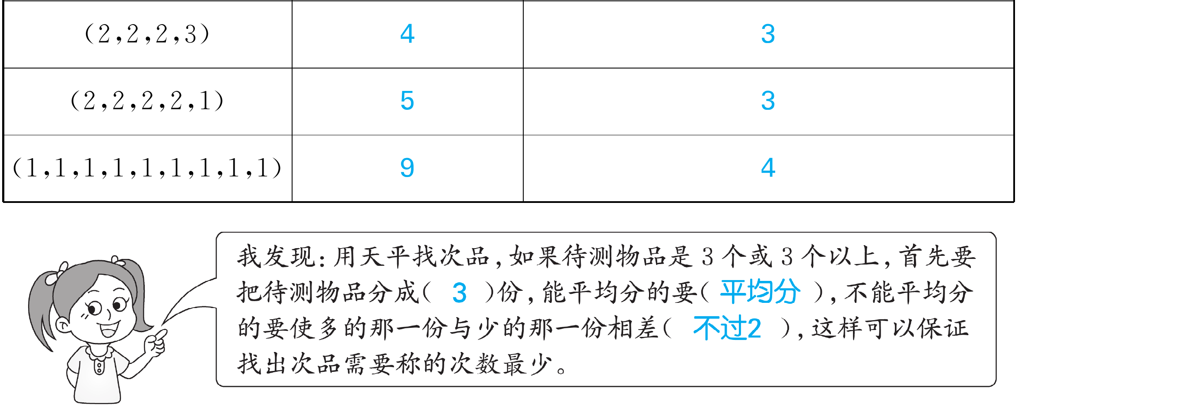

Slide 15
